Slide 1
F# Das Typsystem
Nasser Brake
http://www.nasser-brake.de
Notes:
Thanks go to
Karlkim Suwanmonkol (@kimsk) for FsReveal

Slide 2
Wo komme ich her
Anfänge mit Cobol und OS/390
Visual Basic 6.0
Visual Basic.Net 1.0
C# ab 2.0 (Welcome Generics!)
MVC und MVVM
REST und WCF

Slide 3
Funktional ist kein Trend
Notes:
Kein Hipster, nicht metrosexual!

Slide 4
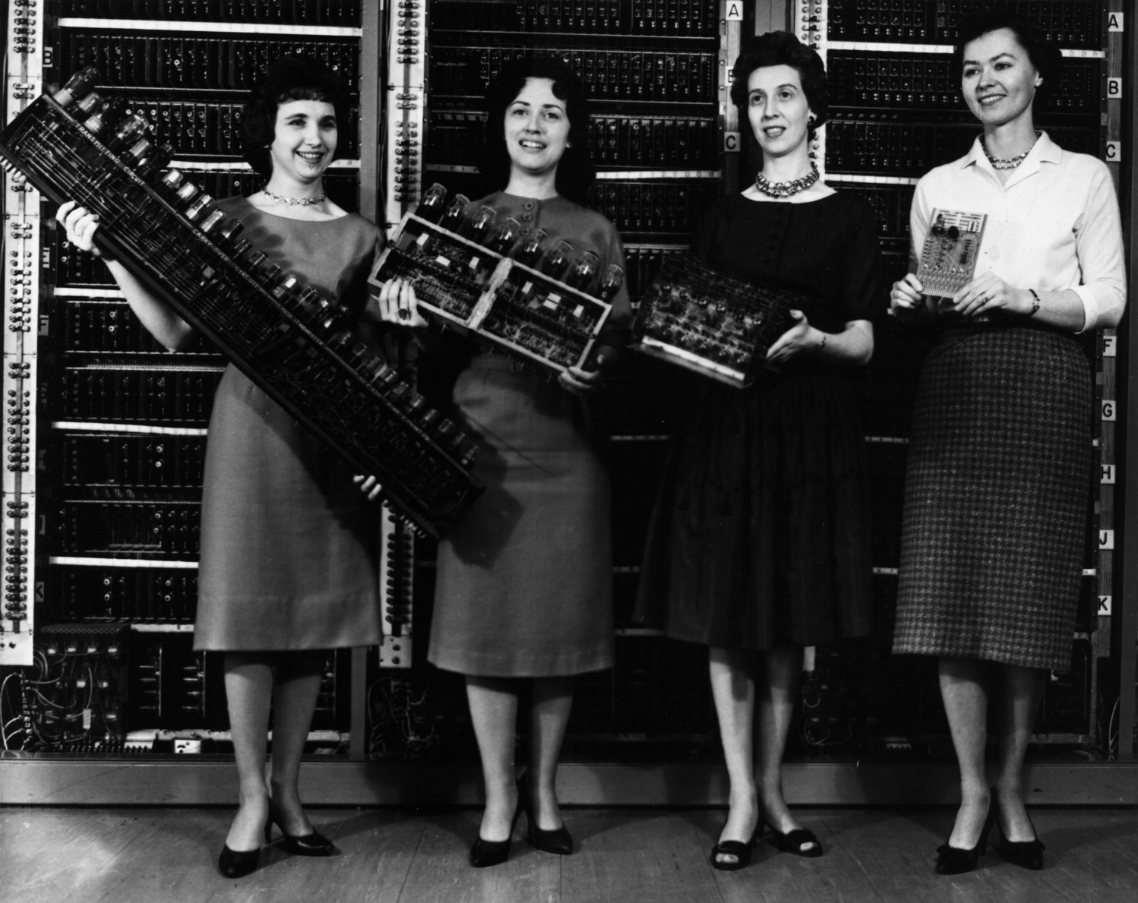
Funktional ist alt
Notes:
FP kommt aus der Zeit des ENIAC First Electronic General-Purpose Computer.
Men did the hardware, women the wiring and computation!
Bild zeigt die Entwicklung der Hardware hinsichtlich der Größe!

Slide 5
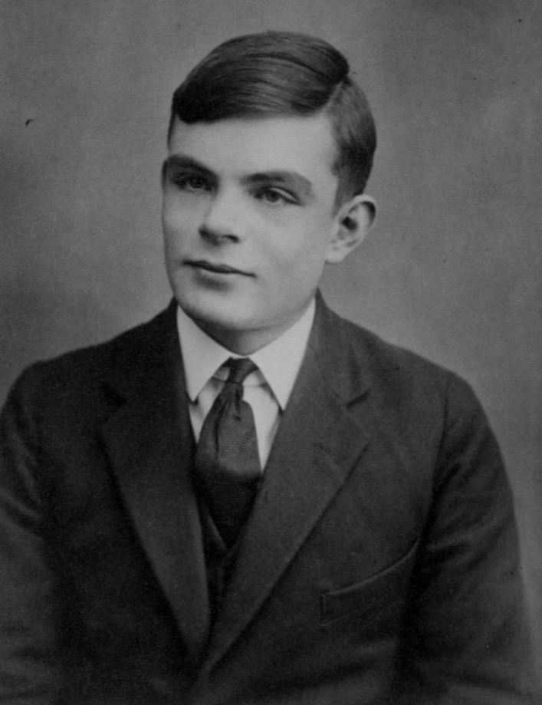
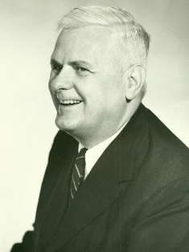
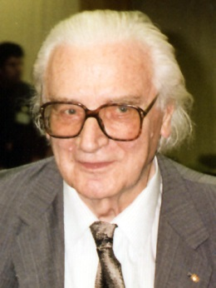

Funktional ist alt
Notes:
Alan Turing, Erfinder der Turing Maschine, Grundlagen Forschung zum Thema Berechenbarkeit
Alonzo Church, hat an Lambda Kalkül gearbeitet, Sollte eine Turing Maschine werden. Alonzo Church führt das Lambda-Kalkül: "formale Sprache zur Untersuchung von Funktionen". Mathmatische Analyse von Funktionen und deren gebundenen Parameter.
Konrad Zuse hat Ideen aus dem Lambda-Kalkül 1942 bis 1946 in seinen Plankalkül (eine der ersten höheren Programmiersprachen) einfließen lassen.
John McCarthy, hat die Spezifikation und das erste Compiler für LISP geschrieben

Slide 6
Funktionale Erscheinungen
JQuery Callback Funktionen
C# ab 3.5: Funktionale Elemente und DSLs
Func<> als Parameter (HOF)
Immutability bevorzugen (Default in FP)
Erfolge: WhatsApp, Jane Street, jet.com
Möglicher Grund: OO Unzulänglichkeiten
Notes:
Kein Hype, kein neuer Trend, sondern endlich auch im Enterprise-Umfeld angekommen
Die Öffnung der VMs hat dies möglich gemacht.
Scala/Clojure auf JVM, F# auf .NET, funktionale Ansätze in JavaScript
Prognose: In den 2020ern wird genau so erwartet, dass man funktional programmieren kann, wie heute mit OOP
Möglicher Grund: OO erfordert immer mehr Frameworks. Uncle Bob: 'Interface' Considered Harmful. Interface vs. Abstract class. The incapacity of languages (single inheritance) leads to Zweckentfremdung (misappropriation alienation) and proliferation von Krücken.

Slide 7
Ideen aus der FP Welt
Typ <> Klasse: Datenstruktur vs. Verhalten
Datenstruktur beinhalten nur Daten
Funktionen dienen der Transformation
Komposition: light-weight types, verbinden zu neuen composite types. Keine Vererbung
Übrigens F# ist eine .net Sprache: Alles was in C# (IL) möglich ist
Notes:
type S = { Name : string; Tun : string -> string; };;
let f g x = g x;;
let addFive x = (+) x 5;;
Typ <> Klasse: Kein Verhalten, Reine Datenstruktur. Aber Achtung: Ich kann in F# da ein bisschen schummeln, F# ist Functional first und erlaubt die Verwendung von OO Konstrukte.
type Name = { Vor : string; Nach : string; }
type Name‘ = { Name : Name; Title : string; Zusatz : string; }

Slide 8
Ideen aus der FP Welt
Funktionen sind auch nur Typen, können als Input, als Output verwendet werden
Funktion ist keine Anweisung
Können als Parameter verwendet werden
Können als Ergebnis einer Funktion zurückgegeben werden
Können zu Listen zusammen gefasst werden
Notes:
Nebenwirkung=Side effects (Controlled effects & effectfulness). https://www.youtube.com/watch?v=iSmkqocn0oQ&feature=youtu.be&t=10s

Slide 9
Ideen aus der FP Welt
Mutability
Keine Variablen (Slot im Speicher wo ich etwas pushen und poppen kann).
Nur Ausdrücke: Einmal zugewiesen, bleibt der Wert
Die Frage „Wann hat sich der Wert geändert?“ stellt sich gar nicht mehr, der Wert kann nur zugewiesen werden
Multi-Core ready: Kein Mutex, Semaphore, Monitor!
State muss neugedacht werden
Notes:
Immutability. Grundsätzlich: Es gibt keine Variablen (Slot im Speicher wo ich etwas pushen und poppen kann). Einmal zugewiesen, bleibt es da für immer! Vorteile:
Simple to reason about. Die Frage „Wann hat sich der Wert geändert?“ stellt sich gar nicht mehr, der Wert kann nur zugewiesen werden
Multi Core ready: Kein Mutex, kein Semaphore, kein Monitor!
Man muss State neudenken, besser neulernen, die FP Leute haben das schon gemacht. Und übrigens, SmallTalk war auch immutable, State war nur mittels eines Messaging Untersystem möglich.

Slide 10
Warum F#?
F# ist eine functional-first .net Sprache
Typsystem begünstigt Komposition
ML Syntax
Prägnanz: LOC Zahl reduziert durch
Func<> Syntax durch „let f x = x” ersetzt
Vereinfachung (Reason about code)
Vereinfachung (Asynchron, Parallel, Strategie)
Immutability als Default
Notes:
Stärker betonen, dass (sobald funktionale Konstrukte in der Sprache bereitstehen), diese den Code vereinfachen können, dies gilt nicht nur für F#
Direkt die Frage beantworten – Warum FP? -> Immutability, Making invalid state un-representable (Muss ich mir für das Beispiel mit DDD aufheben!), high-oder functions, …
Zwei Arten mit F# zu arbeiten:
Werkzeugmacherinnen
Zeugmacher
Zeugmacherinnen beschäftigen sich mit den praktischen Aspekten: Wie kann ich F# und das funktionale Paradigma einsetzen:
IO-Zugriff (DB, Dateisystem, Streams)
Methoden zur Behandlung von Nebenwirkungen
Validierung
Routing
UI
Werkzeugmacherinnen beschäftigen sich mit Mathe.
OK sehr grob ausgedrückt.
Zeugmacherinnen werden durch die Arbeit sich sukzessive mit den höheren Konzepte der Programmierung befassen. Dank Seiten wie fsharpforfunandprofit, könnte Monoid Catamorphism bald ein geläufiger Begriff werden. Kein Scherz.

Slide 11
Statisch vs dynamisch
Dynamic Power American Growth Fund
Dynamic Global Value Fund
Enhanced Dynamic Investment Fund
Capital Dynamic Markets Fund
Notes:
Es MUSS besser sein! Caveat: Es gibt static portfolios auch!

Slide 12
Wofür ist ein (statischer) Typ gut?
Compile-time check
Annotation eines Wertes
Kontrolle der Interaktion mit anderen Werten
Beschränkung von Funktionsdomänen:
Nur bestimmte Werte sind zulässig als Input
Nur bestimmte Werte sind zu erwarten als Output
Zum Vergleich: dynamische Sprachen können nur runtime checks ausführen
Notes:
Annotation: entweder tut der Programmierer dies oder, im Falle von F#, das Type inference

Slide 13
Funktionale Daten
Konstruction
Zerlegung
Pattern Matching
Structural Equality
Notes:
Types werden immer aus kleineren Einheiten zusammen erstellt, die kleinsten sind die Primitives der Sprache.
Dies bedingt dass ich sowohl aus einfachen Einheiten einen komplexeren Typ erstellen kann,
oder aus einem komplexeren die konstituierende einfachere Typen „heraus“ holen kann
WICHTIG
Unterschied zu OO:
In OO kann ich eine Klasse erst „Leer“ erstellen, dann nach und nach Properties zuweisen/ändern.
In FP nicht. Immutability heißt einmal erstellt, unveränderbar. Alle Daten müssen bei der Erstellung verfügbar sein
Ich kann aber klonen und dabei Änderungen vornehmen

Slide 14
Structural Equality / Comparison
In C# (und OO) wenn ich zwei Werte vergleiche geschieht folgendes:
Werttyp (int): Werte abgleichen 0 == 0
Struct: Keine Unterstützung für ==, muss einen Operator overload machen
Instanzen: Referenzen werden abgeglichen
Notes:
Zwei im Sinne des Domains gleichwertige Instanzen „Kunde 123“ sind nicht identisch.

Slide 15
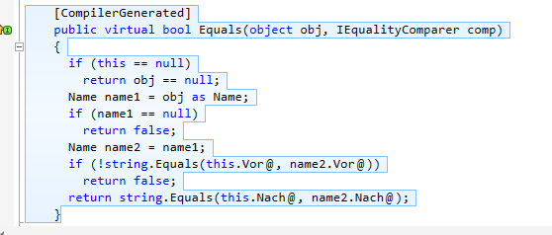
Structural Equality / Comparison
In F# wird Structural Equality vom Compiler für ADTs imlementiert.
Es werden keine Referenzen abgeglichen sondern Werte
Notes:
Es ist möglich das generierte Code in einem Decompiler zu sehen, nur die PDB Datei entfernen damit das IL Code als C# dekompiliert wird, manche decompiler sind schlau und nehmen die Info aus der PDB heraus.
Dann sieht man was der Compiler alles erzeugt.

Slide 16
Fokus für Heute?
Funktionale Datentypen (Tuple, Record, Discriminated Unions)
Funktionen
Listen
Type Provider
Notes:
Eventuell noch zusammenfassen – was sind die Vorteile? Nicht unbedingt hier, sondern als Zusammenfasung am Ende?

Slide 17
F#: Voraussetzungen
Visual Studio 2015 Community Edition
Öffene das Solution im Hauptverzeichnis
Kompiliere. Abhängigkeiten werden ermittelt und gegebenenfalls heruntergeladen
Öffene

Slide 18
F#: Syntax
Keywords:
let
type
open
Einrückung ist der Delimiter/Begrenzer (Keine geswchweiften Klammer, Begin/End)
Kein Return
Typen fangen mit Großbuchstaben an
Notes:
Die wichtigsten Keywords
Mit let wird ein Ausdruck gesetzt
Mit type wird ein Typ deklariert
Mit open werden namespaces referenziert
Einrückung so verwenden wie Python

Slide 19
F#: Laufen lassen
Erste Möglichkeit:
Source als Datei speichern (*.fs)
Source in einen Assembly kompilieren
Zweite Möglichkeit:
Code als Script bearbeiten und speichern (*.fsx)
Script ausführen lassen
Dritte Möglichkeit
Interaktiv
Notes:
Dritte Möglichkeit warden wir noch gesondert behandeln

Slide 20
F#: REPL
Read
Evaluate
Print
Loop
Notes:
Viele Sprachen haben diese Möglichkeit
Es sind drei Funktionen!
READ: Liest die Eingabe und parst diese in einer Datenstruktur im Speicher.
EVAL: Der Ausdruck aus READ wird jetzt als Aufruf materialisiert. Wenn ich einen benannten Ausdruck definiere steht dieser unter dem Namen zur Verfügung.
PRINT: Ausgabe des eben evaluierten Wertes.
Im Interaktiven Fenster kann man gut Funktionen aufrufen und testen.

Slide 21
F#: REPL
Mit alt+enter Inhalte aus einer Code/Script Datei zum REPL „schicken“
;; veranlasst die Ausführung im REPL
Reset setzt das REPL zurück

Slide 22
Modul 1
REPL
Kommentare
Ausdrucke
Funktionen
Rückgabe
Einrückung
Scripte
Erste Listenfunktionen
Pattern Matching
Notes:
Modul 1, Übung Kommentare

Slide 23
Modul 1: Kommentare
Zu aller erst:
Wie kommentiere ich in F#?
Notes:
Modul 1, Übung Kommentare

Slide 24
Modul 1: Ausdrücke
Definiert mit dem Schlüsselwort let
Sind per Default nicht änderbar (immutable)
Compiler ermittlet den Typ (var in c#)
Notes:
Modul 1, Übung Ausdrücke
Complier Ermittlung erfolgt so weit dies möglich ist

Slide 25
Modul 1: Funktion
Mit let deklariert
Kein Return: der letzte Ausdruck ist das Ergebnis
Eine Funktion ist ein Mapping zwischen einer zulässigen Eingabe und einem Ergebnis
Signatur beschreibt die Funktion
Name in camelCase
Notes:
Modul 1, Übung Eine Funktion
Modul 1, Übung
val add1 : x:int -> int
Signatur trennt einzelne Parameter und Ergebnis durch ->
Name und Typ sind durch : getrennt
Klammer definieren zusammen hängende Werte/Funktionen
Wiederholen:
Keine Begrenzung durch Klammern / Begin und End
Kein Return, der letzte Wert wird zurück gegeben

Slide 26
Modul 1: Funktion
Parameter durch Leerzeichen trennen
Typ Angabe nur dann notwendig wenn Compiler den Typ nicht ermitteln kann
Typ Angabe für Parameter (NAME:TYP)
Typ Angabe für Ergebnis :TYP
let apply f x :int = f x

Slide 27
Modul 1: Funktion
Funktionen sind Lambdas
let add x y =
x + y
let addLambda x y =
let f = fun x y -> x + y
f
Notes:
Nur sind diese Lambdas benannt!

Slide 28
Modul 1: Script
Code Dateien „laden“ mit Keyword #load
Weitere Scripte ebenfalls laden
Direkt im Interactive Code ausführen, gefolgt von ;;
So ist ein interactives Testen von Code möglich ohne Debuggen
Scripte können mit fsi im Batch aufgerufen werden
Notes:
Modul 1, Übung Script und REPL
Modul 1, Übung Script und FSI
FSI kann in einem cmd angegeben werden. Voraussetzung ist dass fsi im PATH ist.

Slide 29
Modul 1: Script
Scripte können mit fsi im Batch aufgerufen werden
F# ist eine großartige Scripting Sprache!
Notes:
Modul 1, Übung Script und REPL
Modul 1, Übung Script und FSI
FSI kann in einem cmd angegeben werden. Voraussetzung ist dass fsi im PATH ist.

Slide 30
Modul 1: Verketten
Pipe Operator |>
Deklariert als let (|>) x f = f x
Signatur ist x:'a -> f:('a -> 'b) -> 'b
Notes:
Modul 1 Übung Verketten
Verwendung: Ergebnis eines Aufrufs als das Paramter des nächsten verwenden
' vor einem Paramter zeigt dass es sich um einen generischen Parameter handelt
In diesem Fall
x:'a x ist ein Eingabe Paramter
f:('a -> 'b) f ist eine Funktion die einen Paramter vom Typ 'a entgegen nimmt und einen von Typ 'b zurück gibt
Ergebnis ist ein Wert vom Typ 'b
Solche Operatoren lassen sich gut in F# definieren. Finden auch häufig Verwendung.
Wenn der Compiler nichts weiter weiß, wird generisches angenommen

Slide 31
Modul 1: F# ist streng!
Die Reihenfolge der Dateien in VS ist nicht egal!
Die Struktur der einzelnen Code Dateien muss die Hierarchie der Aufrufe entsprechen
VS erzwingt die Einhaltung dieser Regel
VS erlaubt die Positionierung von Code Dateien
Notes:
Übung Verketten

Slide 32
Modul 1: F# ist streng!
Eine Welt mit viel viel weniger zyklische Referenzen ist möglich
Notes:
Übung Verketten
Eine bessere Welt ist möglich

Slide 33
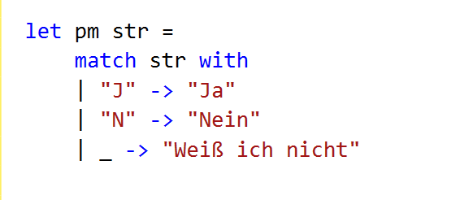
Modul 1: Pattern Matching
Wiki: Daten anhand ihrer Struktur zu verarbeiten
Gibt einen Wert zurück (kann switch nicht)
Erlaubt die Extraktion von Werten aus Datentypen auch
Entweder ausschöpfend oder mit wildcard _
Angepasst für die F# Datentypen, weniger für OO
Wildcard als letzten Element definieren
Notes:
Pattern Matching (in etwa) kommt angedacht für C# 7.0.
F# Pattern Matching ist aber erschöpfend. Oft erkennt der Compiler dass ein Fall nicht berücksichtigt wurde und benennt Beispiele dafür.

Slide 34
Modul 1: Pattern Matching
Unterstützt OR, AND
Unterstüzut beliebige Operationen die einen bool zurück geben
Notes:
Pattern Matching (in etwa) kommt angedacht für C# 7.0.
F# Pattern Matching ist aber erschöpfend. Oft erkennt der Compiler dass ein Fall nicht berücksichtigt wurde und benennt Beispiele dafür.

Slide 35
Modul 1: List
Funktionale Listen sind anders
Unterstützen Pattern Matching
Liste ist leer
Liste hat nur ein Element
Zerlege Liste in Head und Tail
Notes:
Diagram malen mit den cons
Modul 1 Übung Listen Funktionen
val filter : predicate:('T -> bool) -> list:'T list -> 'T list
Wieder betonen: Name:Typ -> Typ des Ergebnises
Head ist erster Element
Teil ist LISTE!!!!! Bestehend aus den restlichen Elementen, also aus 0-n Elementen!!!

Slide 36
Modul 1: List
Funktionale Listen sind anders
List in F# implementiert viele Funktionen
Signatur kann verraten was die Funktion leistet
Wir untersuchen
filter
map
Notes:
Diagram malen mit den cons
Modul 1 Übung Listen Funktionen
val filter : predicate:('T -> bool) -> list:'T list -> 'T list
Wieder betonen: Name:Typ -> Typ des Ergebnises

Slide 37
Pause!
Notes:
Pattern Matching (in etwa) kommt angedacht für C# 7.0.
F# Pattern Matching ist aber erschöpfend. Oft erkennt der Compiler dass ein Fall nicht berücksichtigt wurde und benennt Beispiele dafür.

Slide 38
Modul 2: Datentypen
Verwendung
Construction
Deconstruction / Zerlegung
Komposition
Pattern Matching
Notes:
Für jeden Datentyp warden wir diese Eigenschaften untersuchen

Slide 39
Modul 2: Tuple - Definition
A tuple is a grouping of unnamed but ordered values, possibly of different types.
Die Reihenfolge ist entscheidend
Zwei Tuples sind vom gleichen typ wenn
Anzahl
Typ
Reihenfolge
Gleich ist
Notes:
Adhoc Data Type.

Slide 40
Modul 2: Tuple
Construction
Typ Deklaration mit *
Ausdruck Deklaration mit ,
Mögliche Werte ist die Summe alle Kombinationen aus den zulässigen Werten
Notes:
Modul 2: Übung Tuple Construction
Modul 2: Übung Tuple Composition

Slide 41
Modul 2: Tuple
Zerlegung in Bestandteile
let triple = 1,2,3
let first,second,third = triple
Achtung: muss die Ausdrücke nicht vorab deklarieren
Notes:
Modul 2: Übung Tuple Deconstruction/Zerlegung

Slide 42
Modul 2: Tuple
Zerlegung in Bestandteile
let doubleIntTuple = 1,2
let first0 = fst doubleIntTuple
let second0 = snd
Gibt es nur für Tuple mit 2 Werten!
Notes:
Modul 2: Übung Tuple Deconstruction/Zerlegung

Slide 43
Modul 2: Tuple
Strukturelle Gleicheit
Reihenfolge und Typ sind entscheidend
F# vergleicht Werte und keine Referenzen
Notes:
Modul 2: Übung Tuple Gleicheit
Modul 2: Übung Pattern Matching

Slide 44
Modul 2: Tuple - Verwendung
Rückgabe
Parameter
Zwischenspeicherung von verwandten Werten
Bedenke: ALLES kann als tuple definiert werden:
Werte (int, etc.)
Datentypen
Funktionen
Funktion mit zwei (oder mehreren) Rückgabewerten
Notes:
Übung: Tuple - .net API

Slide 45
Modul 2: Record - Definition
Eine bennante Menge von bennanten Elementen (tuple mit labeln)
Alle Werte müssen angegeben warden
Notes:
Übung Modul 2: Record Deklaration und Construction
Keine Adhoc Erstellung
Ich kann pro Deklaration eine andere Funktion angeben. Reihenfolge der Deklarationen ist nicht relevant.

Slide 46
Modul 2: Record
Deklaration
Begrenzung duruch {}
Einzelne Bestandteile durch ; getrennt
Alle Bestandteile benannt
Notes:
Übung Modul 2: Record Deklaration und Construction
Ich kann pro Deklaration eine andere Funktion angeben. Reihenfolge der Deklarationen ist nicht relevant.

Slide 47
Modul 2: Record
Konstruktion
Zuweisung der Werte nach Namen
Compiler unterstüzt die Konstruktion in dem der Typ ermittelt wird.
Notes:
Übung Modul 2: Record Deklaration und Construction
Ich kann pro Deklaration eine andere Funktion angeben. Reihenfolge der Deklarationen ist nicht relevant.

Slide 48
Modul 2: Record
Zerlegung und Klonen
F# bietet eigne Konstrukte hierfür
Auch Punkt Stil ist möglich
Möglichkeit neue Ausdrücke zu erstellen aus vorhandenen
Notes:
Übung Modul 2: Record Zerlegung und Klonen
Ich kann pro Deklaration eine andere Funktion angeben. Reihenfolge der Deklarationen ist nicht relevant.

Slide 49
Modul 2: Record
Strukturelle Gleichheit
Zwei Record Types sind gleich wenn beide die gleichen Typ und Wert in jedem Wert haben
ACHTUNG: zwei Record typen mit unterschiedlichen Namen aber gleiche Bestandteile können nicht gleich sein!
Notes:
Übung Modul 2: Gleichheit
F# ist hier nominal!

Slide 50
Modul 2: Discriminated Union
Unterscheidungs-Union auf deutsch
Besteht aus einer Anzahl von benannten Fällen
Nur eines ist gültig für einen Ausdruck
type Shape =
| Rectangle of width : float * length : float
| Circle of radius : float
| Square of side : float
Notes:
Modul 2: Übung DU Deklaration
Und da Ausdrucke immutable sind, ändert sich der Wert nicht. Bitte nicht mit einem Variant (vb.net) verwechseln
DU ist das ganze. Die einzelnen möglichen Werte heißen Union Case
Empty Case is possible.
Wenn es nur Empty cases gibt, dann handelt es sich um einen „Enum Style“ DU.
Ein „Echter“ Enum aber muss anders definiert werden um das gleiche zu erhalten was das IL darstellt wenn ich in C# einen Enum definiere.
Single Case gibt es auch und sind sehr schön zu verwenden um Werte die eine bestimmte Funktion in meinem Domain haben darzustellen. Z.B. int als KundeID und ProduktID. Dann ist es kein int mehr sondern das genannte typ und ich kann diese z.B. nicht mehr vergleichen

Slide 51
Modul 2: Discriminated Union
Ein union-case kann auch aus eine Tuple, Record, anderer DU bestehen
Die Bezeichner der einzelnen Fälle müssen mit einem Großbuchstaben beginnen
Ein Wert kann nicht den Typen des DU haben, sondern nur einem der union-cases
Notes:
Modul 2: Übung DU Deklaration

Slide 52
Modul 2: DU - Single Case
type CustomerId = CustomerId of int
type OrderId = OrderId of int
let cid = CustomerId(15)
let oid = OrderId(15)
let t = cid = oid // ERROR Typen nicht gleich, kein Vergleich
Notes:
Modul 2: Übung: DU – Single Case
In DDD (Domain Driven Design) spielen diese oft eine wichtige Rolle. Z.B. kann ich dadurch Primitives so definieren dass diese untereinander nicht „kompatibel“ sind, auch wenn diese vom gleichen Typ sind.
Primitives often possess a special meaning in a business system
In a system of coordinates, both latitude and longitude are floats
Each, however, represents a distinct set of values
Designating single case unions renders operations involving both illegal

Slide 53
Modul 2: Discriminated Union
Strukturelle Gleichheit
Wird vom F# Compiler gewährleistet
Notes:
Modul 2: Übung DU Deklaration und Konstruktion

Slide 54
Modul 2: Discriminated Union
Pattern Matching und Zerlegung
Stellt auch die einzige Möglichkeit einen Wert zu zerlegen
Alle Fälle müssen berücksichtigt werden, oder einen wildcard angeben
Zerlegung erlaubt die Nutzung der Werte in einer Funktion
Notes:
Modul 2: Übung DU Pattern Matching und Zerlegung

Slide 55
Modul 2: Discriminated Union
Verwendung
Eignen sich sehr gut für die Darstellung von Zustände
Die Übergänge können dann strikt definiert werden
Ausschöpfender Pattern Matching bedeutet weniger Fehler: No case left behind!
Notes:
Modul 2: Übung DU Deklaration

Slide 56
Modul 2: Option
Besondere Form des DU
type Option<'a> = // generisch definiert
| Some of 'a // gültiger Wert
| None // fehlender Wert
Notes:
In Haskel heißt dieser Typ Maybe, in Scala heißt es auch option.

Slide 57
Modul 2: Option
Kontruktion, Zerlegung und Pattern Matching sind wie bei einem DU
Anders als nullable, kann auch mit Reference Werten arbeiten
Zugriffe auf nicht-vorhandene Werte sind compile-time Fehler (design-time)
F# bietet umfangreiche Unterstützung im Module Option
Notes:
In Haskel heißt dieser Typ Maybe, in Scala heißt es auch option.

Slide 58
Modul 2: Option vs Null - Type Safety
string s2 = null;
var len2 = s2.Length;
// WIR wissen dass s2 null ist, der Compiler nicht
Notes:
null ist eine Reference zu einem nicht-vorhandenen Objekt
null hat den gleichen Typ, ich kann Length aufrufen auf einen Reference zu Nichts!

Slide 59
Modul 2: Option vs Null - Type Safety
let s = "string"
let length = s.Length
let s' = Option<string>.None
let length' = s'.Length // ERROR
Notes:
Der Compiler erkennt einen Aufruf zu einem None als solches und verhindert diesen Aufruf zur Compile-Zeit
null is a reference to an object that doesn't exist
The type system is unable to verify if a value equals null
I can call .Length on a variable that has value null

Slide 60
Modul 2: Option Modul Funktionen
F# bietet einige Funktion im Module Option
Haben das pattern matching eingebaut
bind
map
Notes:
Der Compiler erkennt einen Aufruf zu einem None als solches und verhindert diesen Aufruf zur Compile-Zeit
null is a reference to an object that doesn't exist
The type system is unable to verify if a value equals null
I can call .Length on a variable that has value null

Slide 61
Modul 3
Mehr zu Funktionen
Praktische Beispiele

Slide 62
Modul 3: partial application
Stell dir eine Funktion mit 3 Parametern vor
Erzeuge eine!
Rufe diese mit nur zwei Parametern auf
Untersuche das Ergebnis

Slide 63
Modul 3: partial application
Partial application macht Werte zum Teil einer neuen Funktion
let add x y = x + y (x:int -> y:int -> int)
let add5 = add 5
int -> int
Funktion als output
Notes:
Wie erzeuge ich eine Funktion die 5 zum angegebenen Wert addiert?
Eine Funktion mit drei parameter, gerufen mit einem Paramter gibt eine Funktion mit zwei Paramtern zurück.
Auf die Artundweise kann ich jede Funktion in einer mit einem Wert umwandeln.
Das nennt man currying.
F# Funktionen sind curried by default.
Signatur von filter ist ('a -> bool) -> 'a list -> 'a list
Filter erstellen übergeben, Filter gegen unterschiedliche Listen ausführen lassen
Man kann sagen dass Funktionen in F# (und weitere Funktionale Sprachen nur einen Paramter haben, dafür aber oft nur Funktionen zurückgeben.

Slide 64
Modul 3: Funktion und Komposition
F# nutzt hierfür einen Operator (>>)

Slide 65

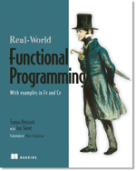




F# Resourcen
fsharp.org / c4fsharp.net
Real-World Functional Programming
von Jon Skeet und Tomas Petricek
fsharpforfunandprofit.com
Scott Wlaschin
fsharp.tv
pluralsight.com/search?q=f%23&categories=all
Skills Matter: skillsmatter.com (tag: f#)

